Slide 1
Bài 20. Sự lớn lên và sinh sản của tế bào
Khoa học tự nhiên 6 – Kết nối tri thức với cuộc sống

Slide 2
Sự lớn lên của tế bào
01

Slide 3
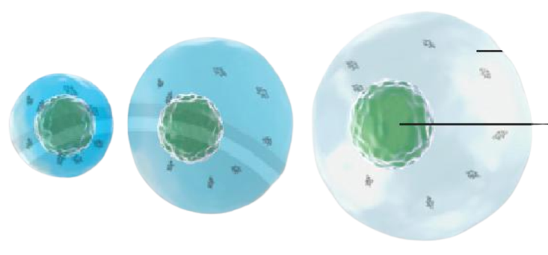
Các tế bào con mới hình thành có kích thước bé. Nhờ quá trình trao đổi chất mà kích thước và khối lượng của chúng tăng dần lên, trở thành các tế bào trưởng thành
Tế bào chất
Nhân
Tế bào con mới hình thành
Tế bào đang lớn lên
Tế bào trưởng thành

Slide 4
Sự sinh sản (phân chia) của tế bào
02

Slide 5
Mỗi tế bào lớn lên đến một kích thước nhất định sẽ phân chia thành hai tế bào con. Quá trình này gọi là sự sinh sản của tế bào
1 tế bào lớn lên rồi phân chia thành 2 tế bào
2 tế bào lớn lên
2 tế bào phân chia thành 4 tế bào
4 tế bào lớn lên

Slide 6
Ý nghĩa của sự lớn lên và sinh sản tế bào
03

Slide 7
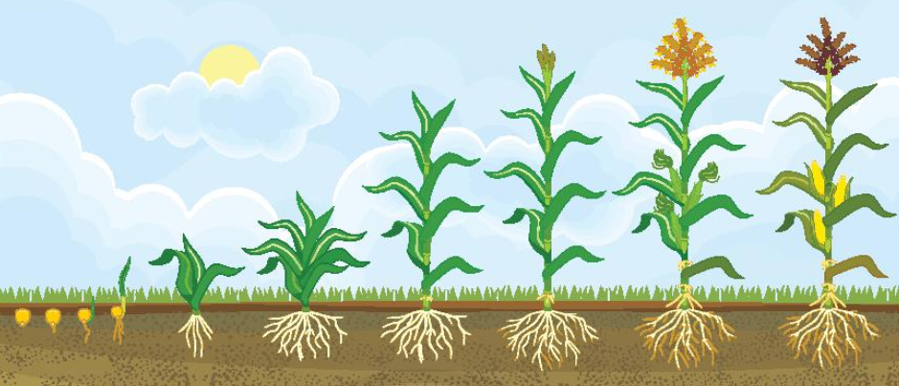
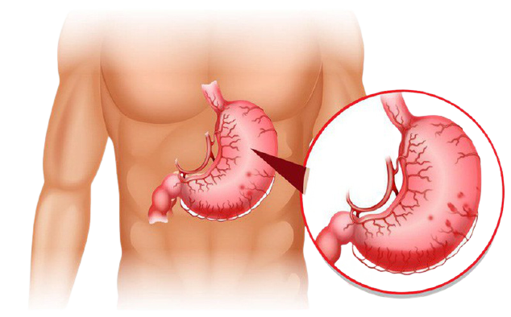
Sự lớn lên và sinh sản của tế bào có 2 vai trò chính: giúp cơ thể sinh vật lớn lên và giúp thay thế các tế bào chết, tế bào già, tế bào bị tổn thương
Sự lớn lên của cây ngô (bắp)

Slide 8
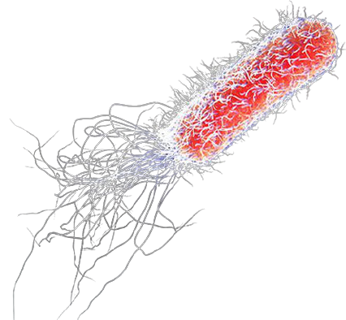
Sự lớn lên của sinh vật đa bào và sinh vật đơn bào
Sinh vật đa bào: có nhiều tế bào
Lớn lên chủ yếu là do sự tăng lên về kích thước và số lượng tế bào trong cơ thể
Sinh vật đơn bào: có một tế bào
Lớn lên chủ yếu là do sự tăng lên về kích thước của tế bào trong cơ thể
Sự lớn lên của mèo
Vi khuẩn
e coli

Slide 9
Bài tập
04

Slide 10
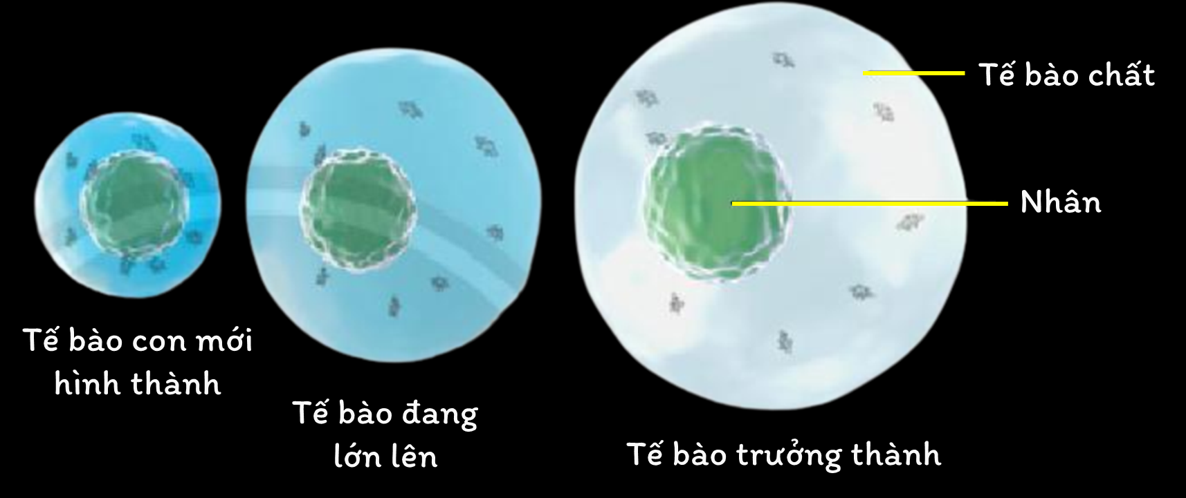
1. Kích thước tế bào chất và nhân thay đổi thế nào khi tế bào lớn lên?
Hướng dẫn
Bài làm
- Khi tế bào lớn lên, kích thước của tế bào chất tăng lên nhiều, còn kích thước của nhân không thay đổi nhiều

Slide 11
2. Tế bào có lớn lên mãi được không? Tại sao?
Hướng dẫn
Bài làm
- Không. Vì kích thước tế bào bị giới hạn bởi màng tế bào (và thành tế bào đối với tế bào thực vật). Khi kích thước tế bào lớn, sự trao đổi chất của tế bào sẽ chậm lại (do sự vận chuyển các chất đến từng thành phần trong tế bào sẽ chậm hơn)

Slide 12
3. Khi nào thì tế bào phân chia?
Hướng dẫn
- Khi tế bào trưởng thành
Bài làm
- Khi tế bào lớn lên và đạt kích thước nhất định (tế bào trưởng thành) sẽ thực hiện quá trình phân chia

Slide 13
4. Cơ thể chúng ta gồm hàng tỉ tế bào được hình thành nhờ quá trình nào?
Hướng dẫn
- Quá trình phân chia tế bào
Bài làm
- Cơ thể người xuất phát ban đầu chỉ gồm 1 tế bào, nhờ quá trình phân chia tế bào sẽ tạo ra hàng tỉ tế bào

Slide 14
5. Sự sinh sản tế bào có ý nghĩa gì?
Hướng dẫn
- Giúp cơ thể lớn lên và thay thế tế bào
Bài làm
- Sự sinh sản tế bào giúp cơ thể sinh vật lớn lên và giúp thay thế các tế bào chết, tế bào già, tế bào bị tổn thương

Slide 15
6. Nhờ quá trình nào cơ thể có được những tế bào mới để thay thế cho những tế bào già, các tế bào chết, tế bào bị tổn thương?
Hướng dẫn
- Sự sinh sản của tế bào
Bài làm
- Nhờ quá trình phân chia tế bào (sinh sản của tế bào) giúp cơ thể có được những tế bào mới để thay thế cho những tế bào già, các tế bào chết, tế bào bị tổn thương

Slide 16
THANKS!

